Slide 1




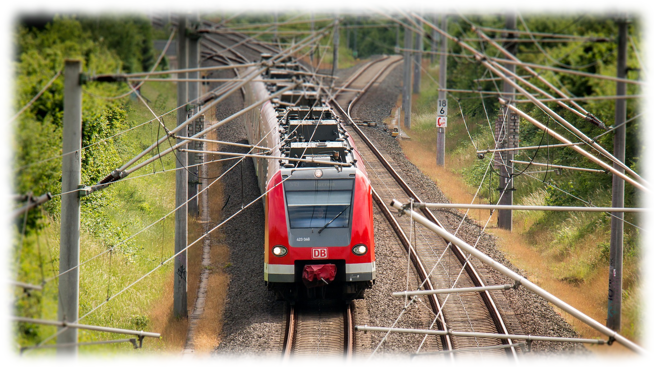


endlich-ferien.de
sommerurlaub.de
Webcontainer
EJB-Container
Servlets
Servlets
Stateless Session Beans
JSP
JSP
Stateful Session Beans
Statische
Dateien
Statische
Dateien
JDBC/JPA
Persistence Entities
Java-Webserver
Applikationsserver
Datenbank
Deutsche Bahn
Fluggesellschaften
Reisebüros
NEU: Besser, schöner, bunter

Slide 2




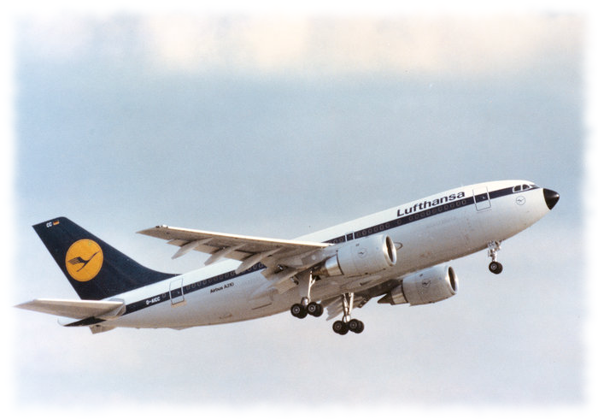


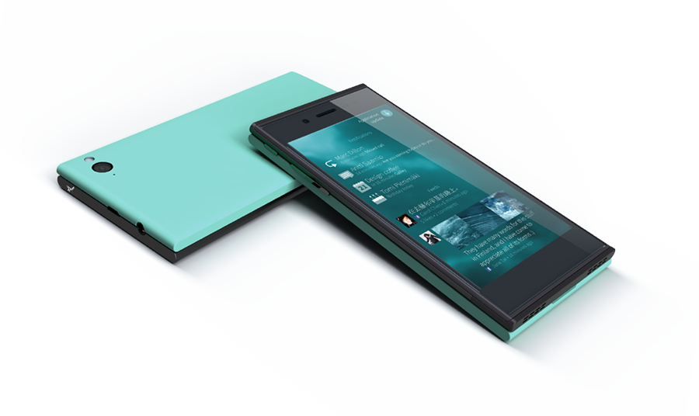

ab-in-den-süden.de
Java-Webserver
pack-die-koffer.de
Applikationserver
Datenbank
Smartphone-App
ALT: Ähnlich zu den alten Folien

